Slide 1
第二章 算法分析基础
乔亚琼

Slide 2
算法(Algorithm)
算法是指解决问题的一种方法或一个过程。
算法是若干指令的有穷序列，满足性质：
(1)输入：有外部提供的量作为算法的输入。
(2)输出：至少一个量作为输出。
(3)确定性：组成算法的每条指令是清晰，无歧义的。
(4)有限性：算法中每条指令的执行次数是有限的，执行每条指令的时间也是有限的。

Slide 3
程序(Program)
程序是算法用某种程序设计语言的具体实现。
程序可以不满足算法的性质(4) 有限性。
例如操作系统，是一个在无限循环中执行的程序，因而不是一个算法。
操作系统的各种任务可看成是单独的问题，每一个问题由操作系统中的一个子程序通过特定的算法来实现。该子程序得到输出结果后便终止。
Notes:
(4)有限性：算法中每条指令的执行次数是有限的，执行每条指令的时间也是有限的。

Slide 4
问题求解(Problem Solving)
理解问题
精确解或近似解
选择数据结构
算法设计策略
设计算法
证明正确性
分析算法
设计程序
Notes:
算法设计与分析，主要是用来要解决问题。我们来看一下在计算机上面解决问题，是什么样的一种过程。
1. 首先，对于一个具体的问题，我们要理解问题。理解问题也就是要分析问题。他的输入是什么、他的输出是什么？就是说我要解决的这个问题，有哪一些东西是已知的。需要根据这些已知条件，要产生一个什么样的一种结果，这个是要理解问题。
理解问题实际上就是要确定输入和输出，也就是说要输入的是什么，输出是什么结果
2. 然后就要根据对问题的理解。来确定数据结构或者是确定算法设计策略。就是根据给定问题要判断一下，根据这样子的一种输入，得到这样子一种输出。我们是可以精确的得到呢，还是说在有限的资源底下不能够解决。如果能够精确的得到，我们设计的算法就是精确算法。如果不能够精确的得到，只能得到近似的一个结果，我们设计的算法就是近似算法。所以这里面就有数据结构的选择，算法设计策略的选择。
3. 算法设计策略选择完了以后，接下来要设计算法，实际上你要设计解决这个问题的指令序列。从输入怎么到输出，要拿出这样的一种算法的一个设计。
4. 设计算法完了以后，接下来要做什么事情呢？因为我们通常讲的算法设计出来了以后，能否解决问题呢？我们还要进行分析，要证明这个算法的正确性。就是说证明设计好的算法，根据给定的输入，可以正确地得到期望的输出，这个实际上是一种正确性的分析。
5. 接下来，还要有一个分析就是分析算法。分析算法通常指的是什么呢？指的是复杂性的问题。复杂性的分析就涉及到什么呢？就是算法的效率，你要用多少的时间，你要用多少的空间。是否可行，是否在我这个掌握的资源的范围之内来解决。
6. 这些都走完了以后呢，才去设计程序。
所以就是这样一个过程，在框图中，从上往下的箭头表示从理解问题到设计算法的一个策略选择，设计算法策略到设计算法、到证明正确性、分析算法、设计程序。还有一些箭头是往回打的。往回打什么意思呢？就是说设计出来的算法，不一定合适，要回头再重新考虑我的策略是否正确。实际上这是一个循环。
有的同学一上来马上就写程序，很可能你写出来的那个就是不对的，这不是一个良好的一种习惯。

Slide 5
算法分析
什么叫一个算法好，运行的有效率？
概念设计：效率

Slide 6
定义效率
效率定义(1) ：当实现一个算法时，如果它在真实的输入实例上运行的快，那么这个算法是有效的。
寻找效率的定义：与平台无关，实例无关，并且随着输入规模的增长是可以预测的

Slide 7
定义效率
效率定义(2)：在分析的层次上，如果一个算法与蛮力搜索(Brute Force)比较，最坏情况下达到质量上更好的性能，就说这个算法是有效的。
细心考虑实际运行时间，更好的量化：将多项式时间作为有效性的定义。
Notes:
在解决常见问题的时候，比如稳定匹配，最自然的方法是不是就是蛮力搜索，通过枚举的方式穷举所有可能的匹配，来找到最好的匹配方案。这种方法在面对规模比较大的问题的时候，通常慢的几乎不能用。

Slide 8
最坏情况运行时间
算法复杂性 = 算法所需要的计算机资源
算法的时间复杂性T(n)；
算法的空间复杂性S(n)。
其中n是问题的规模（输入大小）。
Notes:
接下来就是讲算法的复杂性分析，复杂性的分析对我们算法设计来讲是非常重要的。
算法的复杂性讲的是什么呢？讲的算法要解决特定问题的算法，它所需要的计算机资源。它所耗费的计算机资源就叫它复杂性，他耗费的资源越多，复杂性就越高。耗费的资源越少，复杂性就越小。
所以我们设计算法的追求是什么？在保证正确性的前提下。复杂性越低越好，对不对。用很少的资源来解决我这个问题。那这样子我解决的问题的规模就可以比较大。
有哪些计算机资源呢？我们这里最关心的计算机资源是什么呢？时间和空间。
时间资源，就是说你解这个问题需要多少时间。
再一个我们很关心的资源是空间。空间是什么呢？就是我们占用的计算机的存储，我需要多少的存储来解决问题？我们现在计算机的这个存储是有限的，如果你需要的存储非常大，超过它的存储，就解决不了问题。
所以我们关心的复杂性是时间Tn。和空间Sn这两个复杂性。T代表时间复杂性，S代表空间复杂性。n是什么，n是问题的规模，也就是输入的大小，比如说你给我一个问题，它的输入是多大，它的复杂性是随着输入的增长而增长，所以这个n是问题的输入的规模。

Slide 9
最坏情况运行时间
（1）最坏情况下的时间复杂性
T_{max}(n) = max{ T(I) | size(I)=n }
（2）最好情况下的时间复杂性
T_{min}(n) = min{ T(I) | size(I)=n }
（3）平均情况下的时间复杂性
T_{avg}(n) =
其中I是问题的规模为n的实例，p(I)是实 例I出现的概率。
Notes:
算法的复杂性，通常讲这三种情况下的复杂性，
第一种是最常考虑的，是叫最坏情况下的时间复杂性。什么叫最坏情况？我这里给出了最坏情况下的表达式，大家看一下，最坏情况下用max 来表达。它表示在所有的时间中取一个最大值。什么时间呢？就是计算一个问题的实例i所需要的时间，这个问题i的规模都是n，在所有规模都是n的实例中，用设计好的算法去计算它所需要的时间。不同的实例所需时间不同，在所有的规模是n的实例中间算法运行时间最大的那个，就是最坏的情况下的时间复杂性。
比如说举一个例子：排序，给你N个数，让你去排序。你可以设计一个算法来排序。那么给你的这N个数，它的情况可能是完全不一样的，这N个数如果都不一样的话，有多少种可能呢。有N！种可能。
使用某个算法去排序，可能对某个输入很快，对另外一个输入可能很慢。比如说给定的输入数据已经排好序了，然后叫你去排序，这个实例比较容易，只是要检查一下，因为已经排好序了，什么事情都不用做；如果给定的输入数据顺序很乱，可能要花很多的时间。
那么最坏情况下的时间复杂性指的是什么呢？就是这N！种情况。每一个实例都用你这个算法去排序，你要的最多的时间是哪一个？那个就是最坏情况下时间复杂性。
2. 还有一个，就是最好情况下的时间复杂性。这个算法你的什么样的一个输入，这个算法是最好的。最少你以用到多少时间排序，比如说我们刚才讲的这个排序的这个问题，最好的情况下能够做到什么呢？O（n）时间就可以做到。因为已经是排好序，检查一下就可以了，什么都不要做。
3. 还有一种是平均情况下时间复杂性。平均情况下讲的是什么呢？如果每个实例出现的概率是不一样的，对于每一个按照这种概率分布条件底下的时间，算一个平均值。比如最简单的排序问题。排序问题有N！种不同的输入。那么对这个N！种不同的输入都用这个算法去排一下，看看需要多少时间。把所有的这些时间加起来，除上一个N！就是平均时间。
T/n！
这个实际上隐含了一个前提，就是说所有这个问题实例出现的概率是一样的。都是N！分之一，这样子做才是才是它的平均时间。
那么出现的概率如果是不一样的呢？比如说每一个实例出现的概率是Pi。那么在这种情况下，它的平均时间是什么呢？就是数学期望，就是在这个概率分布底下的计算时间的数学期望。
这就是平均情况下的计算复杂性。
这三种复杂性各有用处，我们最常用的是什么呢？是最坏的情况下计算复杂性，为什么我们最常用这个呢？因为它比较容易分析。我们在分析算法的时候，只要估计最坏情况下的时间复杂性，是比较容易的。最好情况下，出现的情形比较特殊，比较简单，用的比较少。平均情况下比较准确，但是分析起来比较难，会用到一些概率统计的方法，相对复杂，所以用的比较少。

Slide 10
定义效率
如果满足如下的性质，一个算法被称为是多项式时间的：
当算法输入的规模增长时，算法的运行时间是多项式有界的。
也就是：存在常数c>0, d>0, 使得对于每一个问题输入的规模N, 算法的运行都能够在 步内完成（运行时间最多与N^{d} 成正比）。
Notes:
程序设计语言中的一步

Slide 11
定义效率
效率定义(3)：如果一个算法有多项式运行时间，称为这个算法是有效的。
来自于数学形式和经验证据
但并不绝对反映真实的运行时间
符合实际情况的合理近似

Slide 12
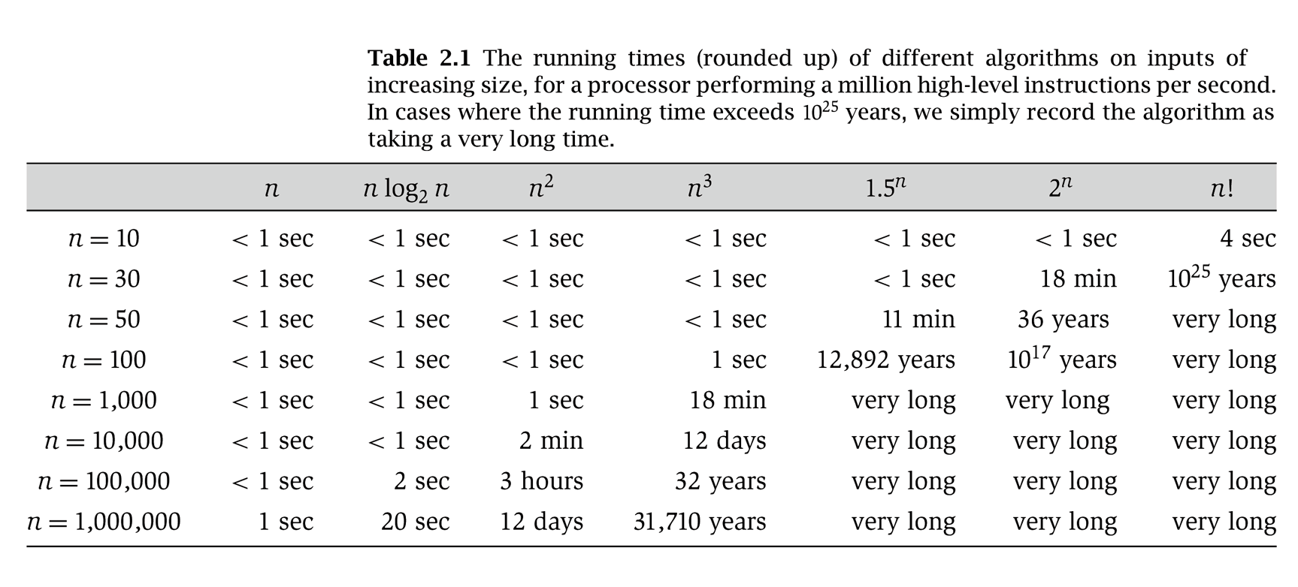
表2.1 对于一台每秒执行一百万条高级指令的处理器,不同的算法随输入规模增长的(大致)运行时间。在运行时间超过10²⁵年的情况下，我们把这个算法简记为时间非常长。
在多项式函数和指数函数的增长率之间的鸿沟是巨大的！

Slide 13
定义效率
注记：
  这种定义有利于一般性的研究
  能够清楚的表达：对某个问题不存在有效的算法
  6.02 × 10²³ × N²⁰ 也是多项式时间,但是在实际上是不可行的。
  实际中，大多数开发出的多项式时间的算法中幂次指数，系数，常数项都比较小。
  一些最坏情形是指数阶复杂度的算法也可能广泛使用，这种情形极少出现。
  能够改进指数阶穷举算法的要点在于发现问题内在的一些特殊结构。贪心、分治、动态规划
Notes:
把我们关于效率的定义提得如此详细而精确有一个最终的、基本的好处,它能表示否定,它能够表达下面的概念:
对某个特定的问题不存在有效的算法,
在某种意义下,能够做到这一点是将我们关于算法的研究转入高质量科学的先决条件,因为它允许我们将有效算法的存在或不存在作为一个良好定义的问题来询问.
相反,我们前面的两个定义完全是主观的,因此限制了我们的范围只能是以具体的概念讨论某些问题.

Slide 14
增长的渐进阶
为什么需要这样一个概念？
得到一个准确的界是很困难的；
我们的目标是识别具有类似行为算法的大类，按照粗粒度进行分析；
讨论算法执行的步数可能依赖于所使用的语言，因此复杂度的多项式系数会不一样。

Slide 15
算法渐近复杂性
T(n) →∞ , as n→∞ ;
(T(n) - f(n) )/ T(n) →0 ，as n→∞;
f(n)是T(n)的渐近性态，为算法的渐近复杂性。
在数学上， f(n)是T(n)的渐近表达式，是T(n)略去低阶项留下的主项。它比T(n) 简单。
例子 T(n)=n²+nlogn+...
f(n)= n²
Notes:
下面讲算法的渐近复杂性的概念。
渐进复杂性讲的是什么呢？讲的是计算复杂性这个函数随着n的规模增长，即n趋向于无穷的时候，这个它的时间TN趋向于无穷的性态。
我们讲它的渐进性态的时候呢，会用一个小fn来表达，大Tn是表示算法的复杂性，算法的复杂性的函数表达式是很难表达的，非常复杂，我们只希望表达他的一个阶。阶用这个小fn来表达是比较容易的，只要小fn和大Tn是同阶就可以。
同阶的含义是什么呢？就是从数学上面来讲，TN减去一个小fN，再除上一个大Tn，这样的一个量是趋向于一个无穷小量，也就是说我把这个TN的主要部分拿出来，比如：
例子 T(n)=n^2+nlogn+...
主项在N平方，它的渐进性态就是N平方的，所以这个小fN就是N平方。那么大TN减去小fn以后，剩下的是什么呢？剩下的是低阶项，跟这个大TN比起来是一个无穷小量。所以在数学上，这个小fn是大TN的一个渐进的表达式。大TN略去低阶项以后，留下的主项就是小fN，就是它的渐进性态。

Slide 16
复杂度符号
因为上述原因，希望以不受常数因子，低项影响的方式表达运行时间的增长率。

Slide 17
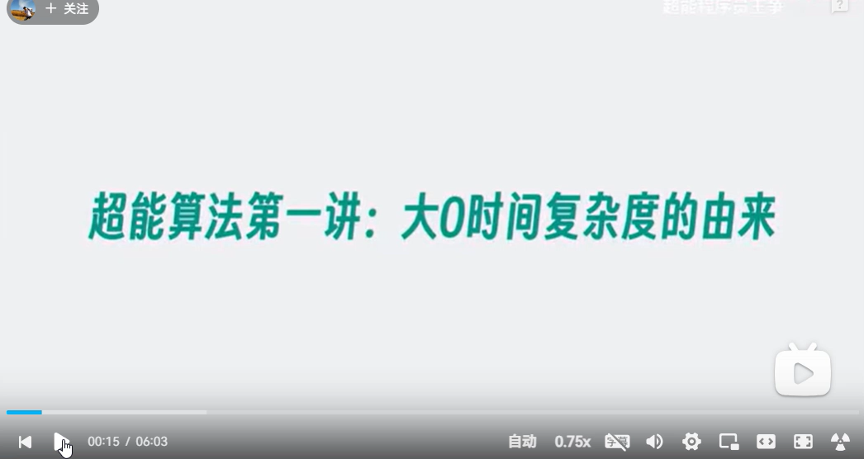
复杂度符号

Slide 18
复杂度符号
渐进的上界. 如果存在常数c > 0 和 n₀ ≥ 0，使得对于所有n ≥ n₀都有T(n) ≤ c · f(n)，那么T(n) 是 O(f(n))
(T(n)=O(f(n)，读作T(n) 是 f(n)阶的).
渐进的下界. 如果存在常数c > 0 和 n₀ ≥ 0，使得对于所有n ≥ n₀ 都有T(n) ≥ c · f(n)，那么T(n) 是 Ω(f(n)).
(T(n)= Ω(f(n) ，f(n)是T(n)的渐进下界).
渐进的紧的界. 如果T(n) 既是O(f(n)) 又是 Ω(f(n))，那么 T(n) 是 Θ(f(n)) .

Slide 19
复杂度符号
Ex: T(n) = 32n² + 17n + 32.
  T(n) is O(n²), O(n³), Ω(n²), Ω(n), and Θ(n²) .
  T(n) is not O(n), Ω(n³), Θ(n), or Θ(n³).
n≥1时，T(n)≤ 32n² + 17n² + 32n² ≤ 81n²
n≥0时，T(n)≥ 32n²

Slide 20
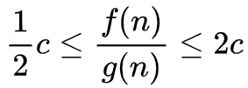
复杂度性质
命题2.1 设f和g是两个函数， 存在，并且等于某个常数c>0, 那么
证明：根据极限的定义, 存在n0, 对所有的n≥n0, 。所以， f(n) ≤ 2cg(n)，从而推出f(n)=O(g(n)). 类似的f(n)=Ω(g(n)). 根据定义可知命题成立。

Slide 21
复杂度性质
传递性
  命题2.2
  If f = O(g) and g = O(h) then f = O(h).
  If f = Ω(g) and g = Ω(h) then f = Ω(h).
  命题2.3
  If f = Θ(g) and g = Θ(h) then f = Θ(h).

Slide 22
复杂度性质
传递性
  If f = O(g) and g = O(h) then f = O(h).
证明：
c和c’大于0，n≥n₀有f(n)≤cg(n) n≥n₁有g(n)≤c'h(n).
n≥max(n₀,n₁) f(n)≤cg(n)≤c’ch(n),因此f(n)≤cc'h(n).
证明f=O(h).
Notes:
1

Slide 23
复杂度性质
传递性
请证明：
  If f = Ω(g) and g = Ω(h) then f = Ω(h).
  If f = Θ(g) and g = Θ(h) then f = Θ(h).

Slide 24
复杂度性质
可加性
  命题2.4
  If f = O(h) and g = O(h) then f + g = O(h).
  If f = Ω(h) and g = Ω(h) then f + g = Ω(h).
  If f = Θ(h) and g = O(h) then f + g = Θ(h).
  O(f(n))+O(g(n)) = O(max{f(n),g(n)})

Slide 25
复杂度性质
可加性
  If f = O(h) and g = O(h) then f + g = O(h).
证明：
c和c’大于0，n≥n₀有f(n)≤ch(n) n≥n₁有g(n)≤c'h(n).
n≥max(n₀,n₁) f(n)+g(n)≤c’ h(n)+ch(n),因此f(n)≤(c+c’)h(n).
证明f=O(h).

Slide 26
复杂度性质
可加性
证明：
  If f = Ω(h) and g = Ω(h) then f + g = Ω(h).
  If f = Θ(h) and g = O(h) then f + g = Θ(h).

Slide 27
O(f(n))+O(g(n)) = O(max{f(n),g(n)}) ：
对于任意f₁(n) ∈ O(f(n)) ，存在正常数c₁和自然数n₁，使得对所有n≥ n₁，有f₁(n) ≤ c₁f(n) 。
对于任意g₁(n) ∈ O(g(n)) ，存在正常数c₂和自然数n₂，使得对所有n≥ n₂，有g₁(n) ≤ c₂g(n) 。
令c₃=max{c₁, c₂}, n₃ =max{n₁, n₂},
h(n)= max{f(n),g(n)} 。
则对所有的 n ≥ n₃，有f₁(n) +g₁(n) ≤ c₁f(n) + c₂g(n)
≤ c₃f(n) + c₃g(n)= c₃(f(n) + g(n))
≤ c₃2 max{f(n),g(n)}
= 2c₃h(n) = O(max{f(n),g(n)}) .
Notes:
按照PPT讲解

Slide 28
复杂度性质
命题2.5 令 k是固定常数, f₁,f₂,…,f_{k}和h是函数,且对所有的i,f_{i}=O(h),那么f₁+f₂+…+f_{k}=O(h).
命题2.6 假设f和g是两个函数(取非负的值),满足g=O(f).那么 f+g=Θ(f).换句话说,f是一个关于组合函数f+g的渐近的紧的界.
g=O(f), f=O(f) =>f+g=O(f).(可加性)
n≥0，f(n)+g(n)≥f(n) => f+g=Ω(f).

Slide 29


复杂度性质
命题2.7: 令f是一个d阶多项式， a₀ + a₁n + … + a_{d}n^{d} ，a_{d}>0, 那么f=O(n^{d})
j<d,a_{j}可能小于0，a_{j}n^{d}≤|a_{j}|n^{d}
每一项都是O(n^{d})，命题2.5
Ω(n^{d}) 、Θ(n^{d}) .
命题: 对于任何正整数，O(log _{a} n) = O(log _{b} n).

Slide 30
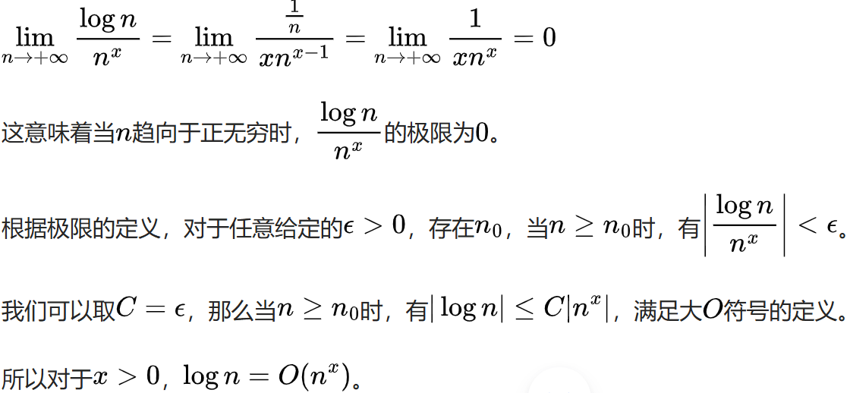
复杂度性质
对数函数增长比多项式增长慢！
命题2.8: 对于 x > 0, log n = O(n^{x}).
Notes:
洛必达法则

Slide 31
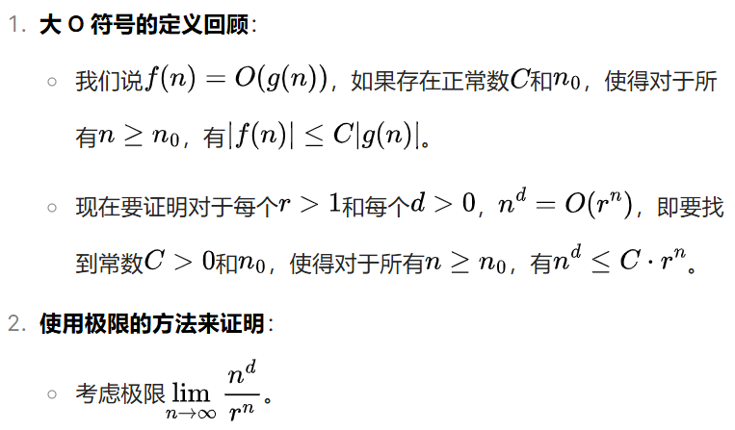
复杂度性质
多项式增长比指数函数慢！
命题2.9: 对每个r>1和每个d>0, n^{d} = O(r^{n}).
洛必达法则

Slide 32
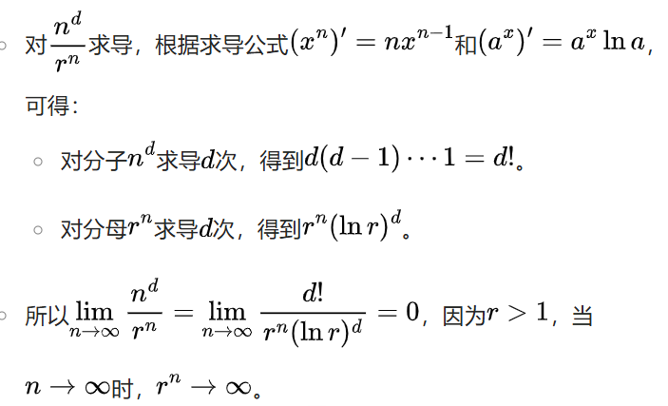
复杂度性质
多项式增长比指数函数慢！

Slide 33
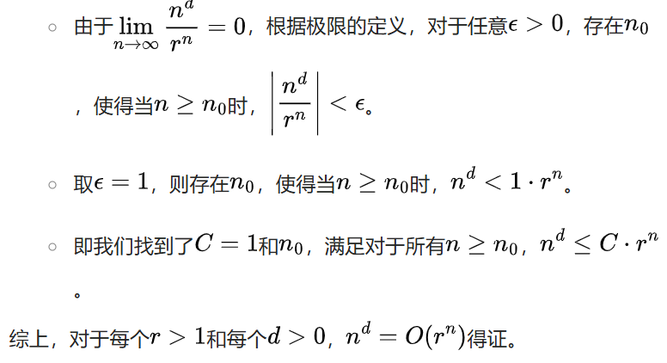
复杂度性质
多项式增长比指数函数慢！

Slide 34
用表和数组实现稳定匹配算法
在稳定匹配问题中,每个男人和每个女人都有一个对所有异性成员的排名.
怎样表示这个排名
算法要维护一个匹配, 在每一步需要知道哪些男人和哪些女人是自由的,以及谁与谁匹配
我们需要决定使用哪些数据结构

Slide 35
数据结构的选择
使用长为n的数组A存储对男人或女人的偏好,其中A[i]是表的第i个元素,它有下述性质:
可以通过直接访问A[i]的值用O(1)时间回答形如“数组中的第i个元素是什么”的查询.

Slide 36
数据结构的选择
如果我们想确定某个特定的元素e是否属于这个表(假设我们不知道元素出现在A中的顺序),我们需要在O(n)时间内一个个地检查这些元素.
如果数组元素以某种清楚的方式排序,我们可以使用二分检索在O(logn)时间内确定一个元素e是否属于这个表.

Slide 37
数据结构的选择
问题：数组不利于动态维护元素随时间变化的表！
例如：在稳定匹配算法中存储自由男人的表。
解决办法：链表。
通过每个元素指向下一个元素的指针将这些元素按顺序排到一起。
Notes:
因为男人从自由到约会状态,并且可能再次回到自由,自由男人的表在算法执行期间需要变长或者缩短,在作为数组来维护的表中频繁地加入或者删除元素一般说来是麻烦的
维护这样一个元素的动态集合通常有另一种更好的方法,就是通过一个链表.

Slide 38
数据结构的选择
对这个表的每个元素v,我们需要维护一个指向下一个元素的指针;
如果i是最后的元素,我们将这个指针置零(null);
一个指向第一个元素的指针First,从First开始,不断跟随指针走到下一个元素直到null;
可以在与表的长度成正比的时间访问这个表的全部内容.

Slide 39
数据结构的选择
当集合可能有哪些元素不能事前固定时
对我们想放在表中的每个元素分配一个记录e. 包含字段e.Val与e.Next. e.Val包含元素的值,e.Next包含一个指向表中下一个元素的指针
创建一个双链表,通过再增加一个含有指向表中前一个元素指针的字段e.Prev,从两个方向对表进行遍历

Slide 40
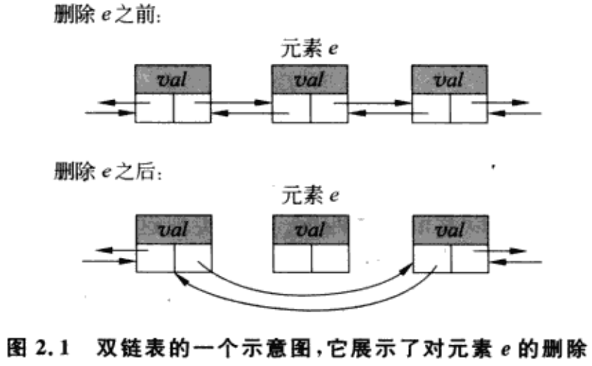
数据结构的选择

Slide 41
数据结构的选择
删除:为了从一个双链表中删除元素e, 通过e.Prev的引用得到它的前一个元素,通过e.Next的引用得到后一个元素,将这两个元素相互直接指向对方而把e“拿掉”.
插入:为了在表中的元素d和f之间插入元素e, 通过把d.Next和f.Prev都修改指向e,并且e的Prev和Next指针分别指向d和f来把e“接入”.

Slide 42
稳定匹配算法的实现
两个数组,一个是关于女人的优先表,一个是关于男人的优先表;
使用ManPref[m,i]表示在男人m的优先表上的第i个女人;
WomenPref[w,i]表示在女人w的优先表上的第i个男人.
对所有2n个人给出优先表需要的空间量是O(n)

Slide 43
稳定匹配算法的实现
在常数时间内做到下面四件事
1.我们要能挑出一个自由的人.
2.对一个男人m,我们要能够挑出他还没有求过婚的最高排名的女人.
3.对一个女人w,我们要确定w当前是否有约会,如果是,我们要挑出她当前的伴侣.
4.对一个女人w和两个男人m与m',我们要能够再次在常数时间内确定,m和m中的哪一个更被w所偏爱,

Slide 44
稳定匹配算法的实现
首先,考虑选择一个自由的男人：
通过把自由男人的集合作为链表维护
当需要选择一个自由男人时,我们取在这个表中的第一个男人….如果他变成约会状态,我们就从这个表中删除m;如果男人m变成自由的, 以常数时间插入这个表.

Slide 45
稳定匹配算法的实现
挑出m还没有求过婚的最高排名的女人.
需要维护另一个数组Next,它为每个男人m指出在他的表中下一个要求婚的女人位置.
对所有的男人 m,我们初始置 Next[m]=1.如果一个男人m需要向一个女人求婚,他将向w=ManPref[m,Next[m]]求婚,并且一旦他向w求婚了,我们就把 Next[m]的值加1,不管w是否接受了他的求婚.

Slide 46
稳定匹配算法的实现
假定男人m向女人w求婚;
找出w正在约会的男人m'(如果有这样男人).
通过维护一个长为n的数组Current来做到这一点
Current[w]是女人w目前的伴侣m'.当需要指出女人w目前没有约会时,我们将Current[w]置为null;在算法的开始,对所有的女人w,Current[w]的初值置为null.

Slide 47
稳定匹配算法的实现
怎样维护女人的优先表以保持步(4)是有效率的？
考虑算法的某步,此刻男人m正向女人w求婚.假定w已经有约会,并且她目前的伴侣是m'=Current[w].
我们希望在O(1)的时间内确定是否女人w更偏爱m而不爱m’.

Slide 48
稳定匹配算法的实现
建立一个辅助的数据结构
建立一个n*n的数组Ranking,其Ranking[w,m]含有按照w的优先表排序的男人m的排名.
通过扫描一遍w的优先表,对每个女人我们可以用线性时间建立这个数组。
只要比较Ranking[w,m]与Ranking[w,m]的值即可确定m或m’谁更被w偏爱

Slide 49
一般运行时间的描述
对日常中我们经常碰到的算法问题，按照阶数的大小进行分类
O(logn)
O(n),O(nlogn)
O(n²),O(n³),O(n^{k})
O(a^{n}),O(n!)

Slide 50
亚线性时间(O(logn))
例子：给定一个排好序的含有n个数的数组A,我们想确定一个给定的数p是否属于这个数组。
算法要点:
每次比较p与剩余集合中间元素的值
k次试探以后，剩余的区间大小为：n/2^{k}
所以k=log2(n), 剩余集合的大小减少到一个常数，最后可在常数时间内直接搜索。
O(log _{a} n) = O(log _{b} n) ∴ 算法复杂度为O(logn)

Slide 51
线性时间
线性时间 O(n)
问题1：计算n个数a₁, …, a_{n}中的最大数。
max ← a₁
for i = 2 to n {
if (a_{i} > max)
max ← a_{i}}
循环n-1次
复杂度为O(n)
Notes:
For循环n-1次
运行在O(n)时间,或者线性时间的算法有着一种非常自然的性质:它的运行时间至多是输入规模的常数倍。
使得算法至多具有这个运行时间的一种基本方法就是对输入的处理只进行一轮,且对遇到的每个输入项使用常数时间
作为例子,我们考虑两个简单的线性时间的算法
计算最大数 例如,计算n个数的最大数,可以用基本的“一轮”类型来完成.
假设这些数作为输入是用一个表或者一个数组给出的,我们按次序处理数a1,a2,…,an,当我们进行时保持对最大的一个连续的估计,每次遇到一个数;,我们检查ai是否大于我们当前的估计值,如果是就把这个估计值更新成。
按这种方式,我们对每个元素都做常数的工作,以便得到O(n)的总运行时间.

Slide 52
线性时间
归并两个排好序的数表
问题2：给定两个数组，每个包含有n个数，并且按照上升的顺序排列， A = a₁, a₂,…, a_{n}；B = b₁,b₂,…,b_{n} ，把它们归并成按照上升顺序排列的数组。

Slide 53
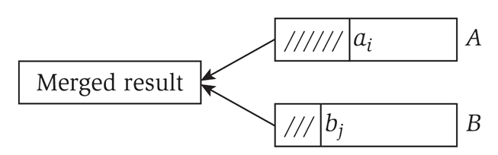
线性时间
i = 1, j = 1
while (both lists are nonempty) {
if (a_{i} ≤ b_{j}) append a_{i} to output list and increment i
else append b_{j} to output list and incrementj
}
append remainder of nonempty list to output list
2n-1次比较，忽略低阶项和系数
时间复杂度为O(n)
Notes:
2n-1次比较，忽略低阶项和系数

Slide 54
O(nlogn)阶时间
快速排序(Quicksort)
FFT(快速傅立叶变换)
归并排序，堆排序

Slide 55
O(nlogn)阶时间
实际中碰到的问题：
最大时间间隔问题：给定一组n个时间标签x₁, …, x_{n} , 一个文件的副本在这些时间到达一个服务器，我们想找出在第一个和最后一个时间标签之间的最大的没有文件副本到达的时间区间。
本质上是一个排序问题：寻找最大的时间间隔

Slide 56
O(nlogn)阶时间
先排序后遍历：
算法步骤
排序：对给定的 n个时间标签进行排序，将它们按从小到大的顺序排列。
遍历计算间隔：排序完成后，遍历排序后的时间标签数组, 计算相邻两个时间标签之间的时间间隔, 找出其中的最大值。

Slide 57
O(nlogn)阶时间
复杂度分析
排序操作：通常使用的排序算法的时间复杂度为O(nlogn)。
遍历操作：遍历排序后的时间标签数组，计算相邻标签之间的间隔，这个操作的时间复杂度为O(n) ，因为只需要对数组进行一次线性遍历。
总体时间复杂度：根据大O表示法，当一个算法由多个步骤组成时，其时间复杂度取决于其中时间复杂度最高的步骤。
因此，该算法的总体时间复杂度为O(nlogn) 。

Slide 58
平方时间
问题：假设平面上给定n个点，每个点由(x, y)坐标指定。需要找最邻近(距离最小)的点对。
O(n²)解决方法：一个个点对尝试(暴力枚举)，需要计算每一对点之间的距离，然后找出距离最小的点对。

Slide 59
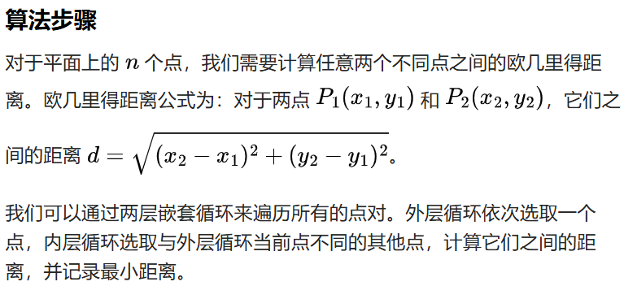
平方时间

Slide 60
平方时间
min ← (x₁ - x₂)² + (y₁ - y₂)²
for i = 1 to n {
for j = i+1 to n {
d ← (x_{i} - x_{j})² + (y_{i} - y_{j})²
if (d < min)
min ← d
}
}

Slide 61
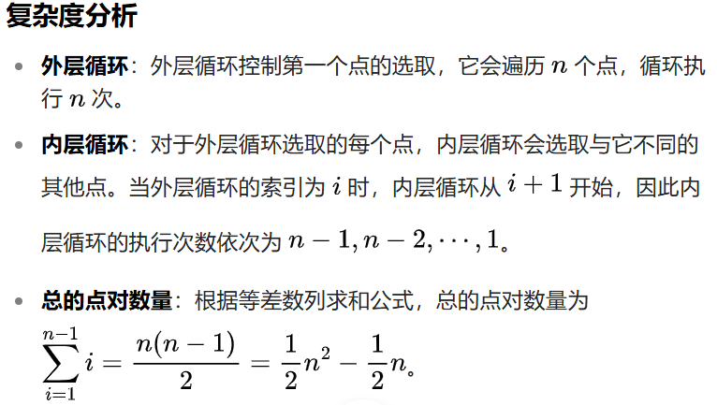
平方时间

Slide 62
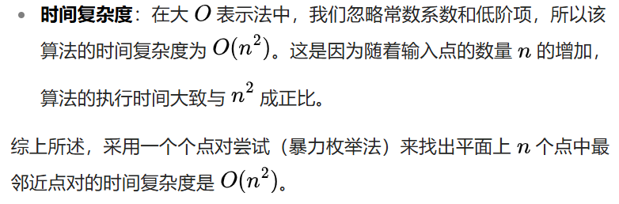
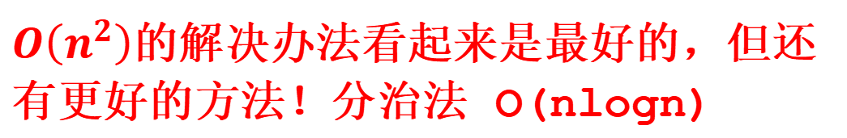
平方时间
$O\left(n^{2}\right)$的解决办法看起来是最好的，但还有更好的方法！分治法 O(nlogn)

Slide 63
立方时间
问题：给定集合S₁, …, S_{n}，它们都是{1,2,…,n}的子集，我们想知道这些子集中是否有某对子集是不相交的，也就是没有共同的元素。
解决思路：对每对集合Si,Sj,确定是否Si,Sj有一个共同的元素。

Slide 64
立方时间
foreach set S_{i} {
foreach other set S_{j} {
foreach element p of S_{i} {
determine whether p also belongs to S_{j}
}
if (no element of S_{i} belongs to S_{j})
report that S_{i} and S_{j} are disjoint
}
}
O(n³) solution

Slide 65
O(n^{k})时间
问题： 对某个固定常数k, 我们想知道给定的n个结点的输入图是否有一个大小为k的独立集。
用蛮力搜索的方法：枚举所有k个结点的子集，并且对每个子集S检查是否存在一条边与S中的任意两个元素相交

Slide 66
O(n^{k})时间
foreach subset S of k nodes {
check whether S in an independent set
if (S is an independent set)
report S is an independent set
}
}
枚举所有k个结点的子集：
判断k个结点的子集是否独立：O(k²)
所以蛮力搜索的代价为：O(k² n^{k} / k!) = O(n^{k})
Notes:
K元子集的总数

Slide 67
指数时间(Exponential time)
问题：假设给定一个图，需要找一个最大规模的独立集。
解决思路：蛮力搜索的方法, 检查每一个子集是否是独立集，是否最大。

Slide 68
指数时间(Exponential time)
S* ← φ
foreach subset S of nodes {
check whether S in an independent set
if (S is largest independent set seen so far)
update S* ← S
}
}
估算计算时间的代价

Slide 69
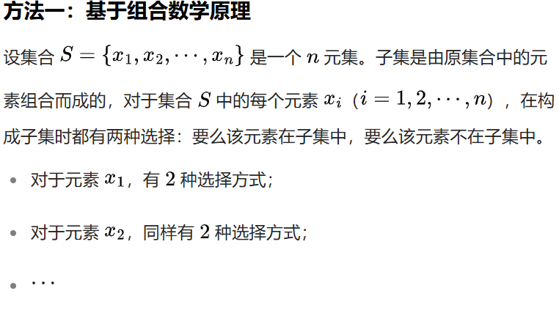
指数时间(Exponential time)

Slide 70
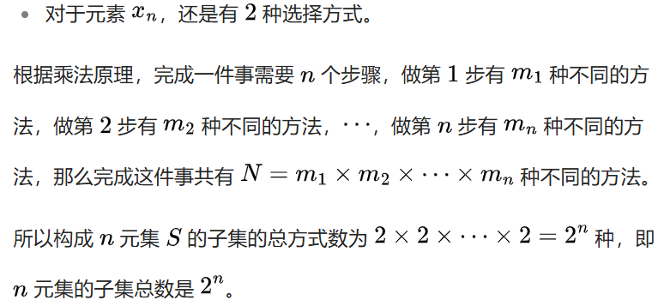
指数时间(Exponential time)
Notes:
次迭代.在循环内部,我们检查集合S的每个对,而S可能大到有”个结点.因此这个循环的每次迭代至多用O(n)的时间,把这两项乘到一起,我们得到一个O(n2”)的运行时间.

Slide 71
指数时间(Exponential time)
在循环内部,我们检查集合S的每个对,而S可能大到有n个结点。
因此这个循环的每次迭代至多用O(n²)的时间。
把这两项乘到一起,我们得到一个O(n²2^{n})的运行时间。

Slide 72
n!时间
对稳定匹配问题的穷举搜索: n!
二分匹配(二部图每边存在n个结点)问题
如果穷举搜索，代价是n!
巡回售货员(TSP:Travelling Salesman Problem)问题：给定n个城市的集合，每对城市之间都有距离，什么是访问所有城市的最短旅行？固定第一个(结束)城市 穷举代价是(n-1)!

Slide 73
n!时间
Stirling公式 (1730)
记成当
用来取阶乘近似值

Slide 74


在算法复杂度分析中的作用
精确估计阶乘增长速度：斯特林公式能够将阶乘形式转化为更便于分析和比较的形式，帮助我们更精确地理解算法复杂度随着输入规模的增长趋势.
简化复杂度计算：可以将包含阶乘的复杂表达式简化为更易于处理的形式，便于进行渐近分析。例如，对于算法时间复杂度为 ，利用斯特林公式可将其近似为 ，进而可以使用对数等数学工具进一步分析其增长速度。
Notes:
在算法分析中，经常会遇到与阶乘相关的时间复杂度或空间复杂度，例如在排列组合问题、回溯算法等场景中。

Slide 75
在算法复杂度分析中的作用
比较不同算法复杂度：在比较不同算法的复杂度时，如果都涉及阶乘运算，使用斯特林公式可以将它们转化为统一的形式进行比较，从而判断哪个算法在大规模输入下效率更高。
Notes:
在算法分析中，经常会遇到与阶乘相关的时间复杂度或空间复杂度，例如在排列组合问题、回溯算法等场景中。

Slide 76
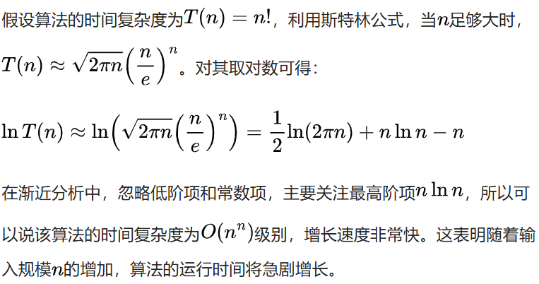
案例
Notes:
在算法分析中，经常会遇到与阶乘相关的时间复杂度或空间复杂度，例如在排列组合问题、回溯算法等场景中。

